Slide 1

kuangan001
GLD4000/11/B皮带式
给煤机

Slide 2
目录
1
GLD4000/11/B皮带式给煤机概述
2
GLD4000/11/B皮带式给煤机参数
3
GLD4000/11/B皮带式给煤机安装
4
GLD4000/11/B皮带式给煤机特点
Contents

Slide 3
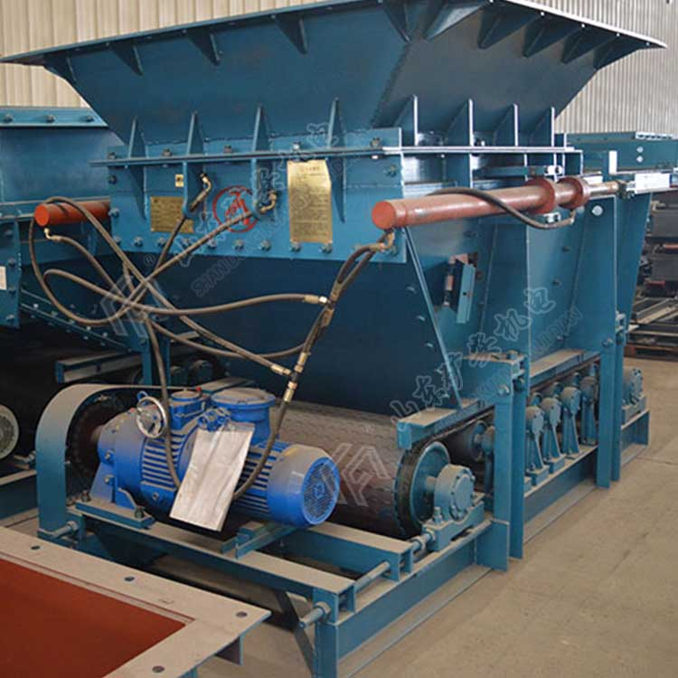
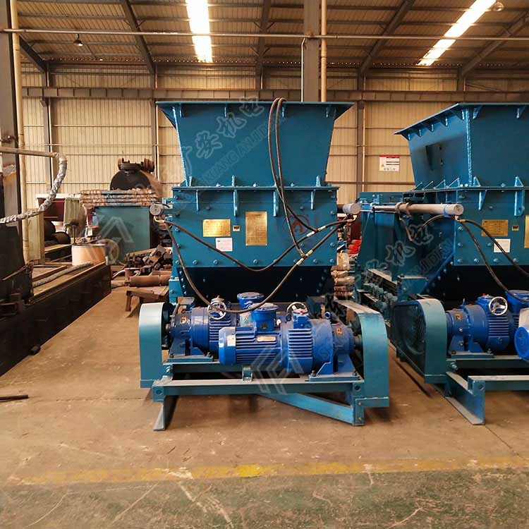
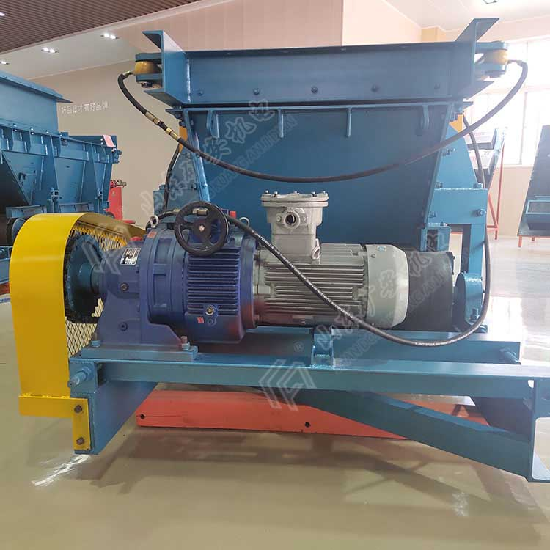
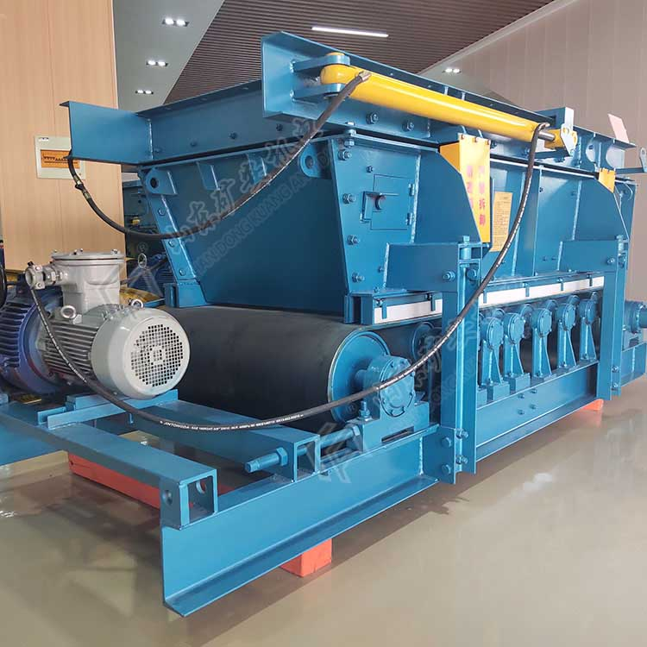
GLD4000/11/B皮带式给煤机

Slide 4

GLD4000/11/B皮带式给煤机概述
GLD系列带式给料机是针对大型高产矿井生产系统流量大、现行给料机已不能满足煤矿生产要求而研制的新型给煤设备。该产品是在K型往复式给料机的基础上，将往复式运动机构改为输送带式机构，肆零零捌捌陆零伍叁柒，从而将给料运动由滑动摩擦变为滚动摩擦。摩擦系数大为降低，使得电力消耗也显著降低。给料方式由间断给料变为连续给料，且给料量动态连续可变，使给料系统更能满足效率高、节能、环保的要求。

Slide 5
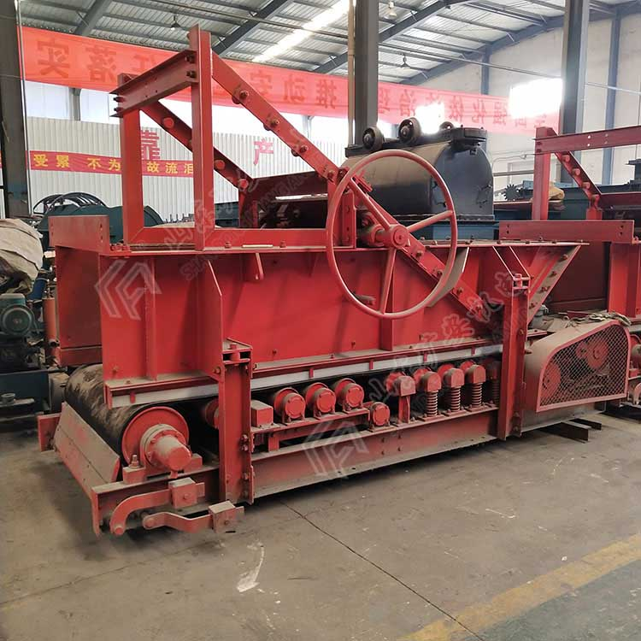
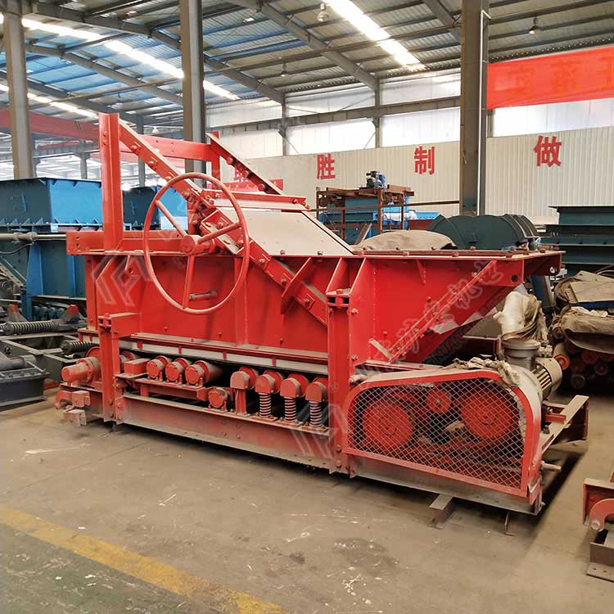
GLD4000/11/B皮带式给煤机

Slide 6
GLD4000/11/B皮带式给煤机参数
规格型号GLD4000/11/B
功率kw11
电压v380～660
适应环境 防爆型
zui大给料量t/h4000
zui大带速m/s1.50
外形尺寸mm 4052x1622x2338
重量kg5500

Slide 7

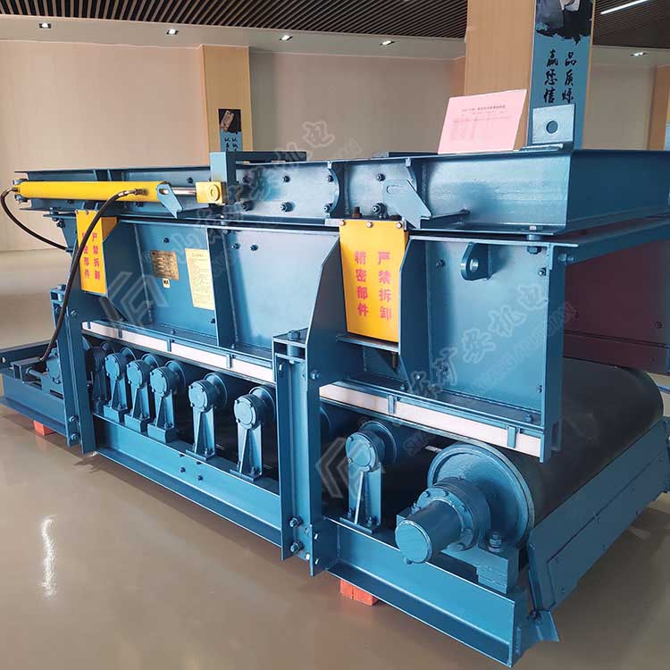
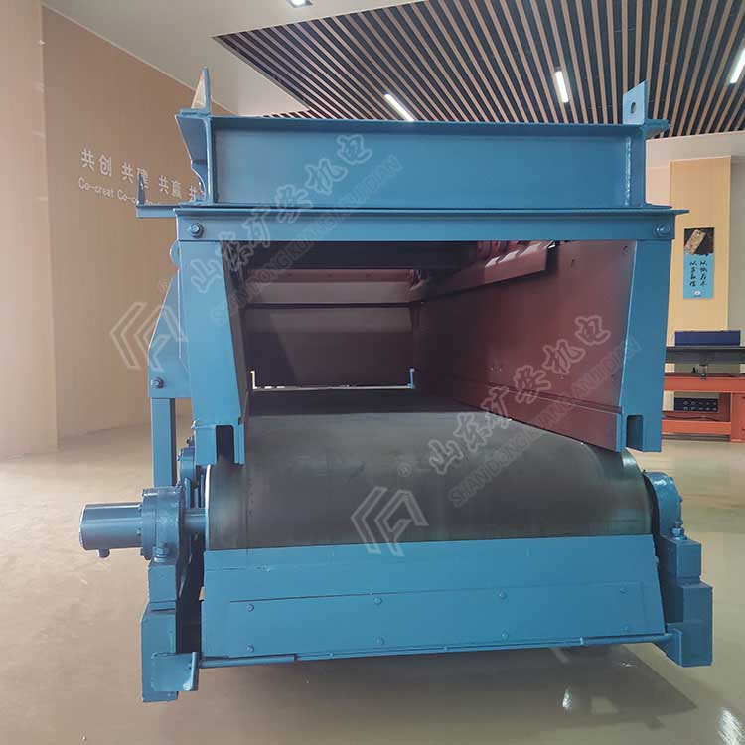
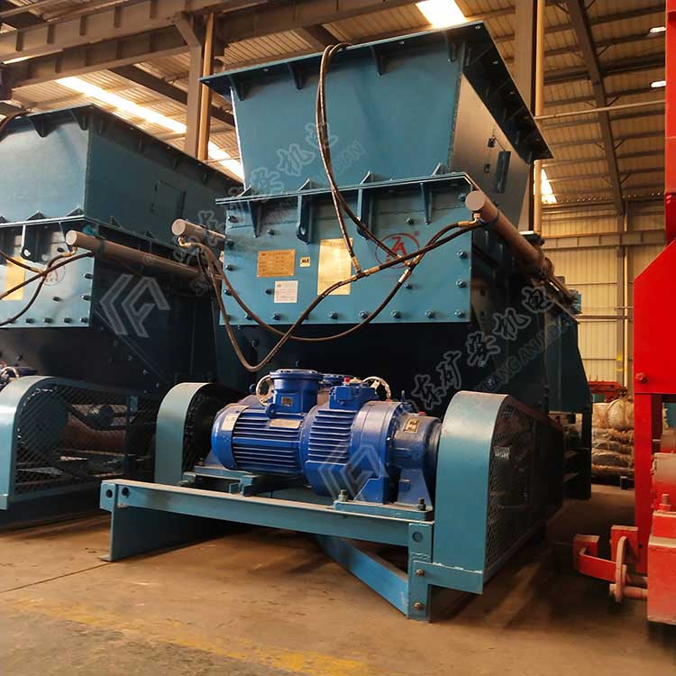
GLD4000/11/B皮带式给煤机

Slide 8
GLD4000/11/B皮带式给煤机安装说明
给料机可现场分体安装，也可整体安装。分体安装时，先将漏斗架安装在煤仓口，再安装箱体，然后安装底架等其它部件。
整体安装时，山东矿安机电有限公司，先将漏斗架安装在煤仓口，再将其它部件全部组装好后，整体吊装与连接段用螺栓连接。

Slide 9
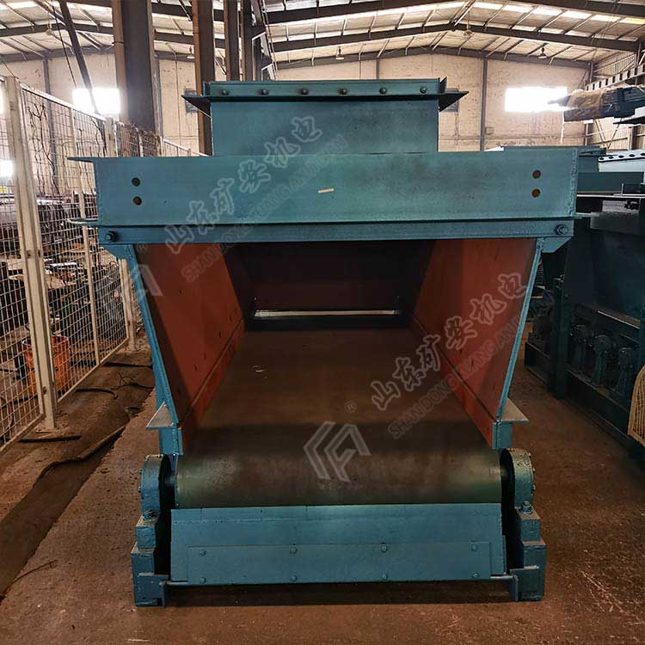
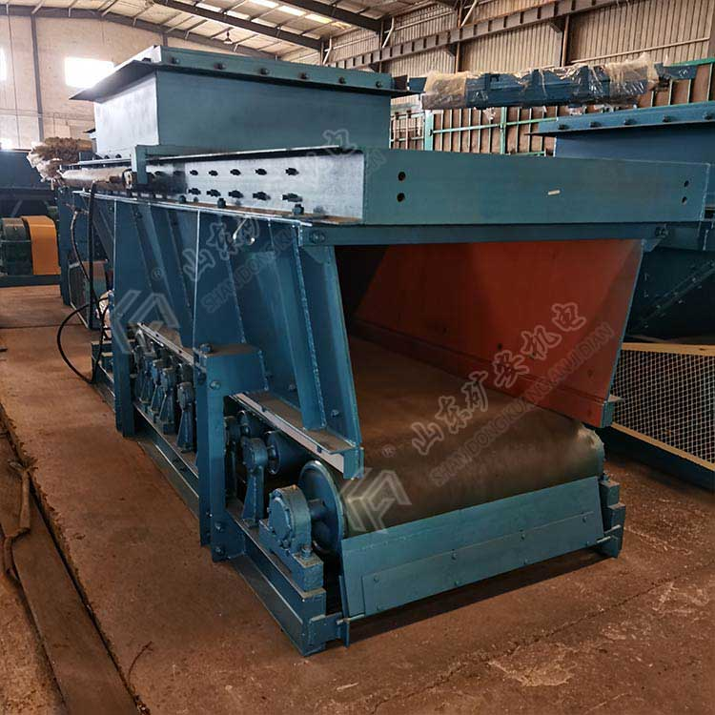
GLD4000/11/B皮带式给煤机

Slide 10
GLD4000/11/B皮带式给煤机特点
1. 给料量大，体积小、重量轻，便于井下运输和安装，可大大减少井巷工程量；
2. 给料量调节范围大，调节方便（无级调速）；
3. 运动部分工作阻力小，功耗低，运动部件的工作寿命长
4．运行平稳，噪音小，保护环境；
5、零部件通用性强，安装维修方便。

Slide 11
PPT模板下载：www.1ppt.com/moban/ 行业PPT模板：www.1ppt.com/hangye/
节日PPT模板：www.1ppt.com/jieri/ PPT素材下载：www.1ppt.com/sucai/
PPT背景图片：www.1ppt.com/beijing/ PPT图表下载：www.1ppt.com/tubiao/
优秀PPT下载：www.1ppt.com/xiazai/ PPT教程： www.1ppt.com/powerpoint/
Word教程： www.1ppt.com/word/ Excel教程：www.1ppt.com/excel/
资料下载：www.1ppt.com/ziliao/ PPT课件下载：www.1ppt.com/kejian/
范文下载：www.1ppt.com/fanwen/ 试卷下载：www.1ppt.com/shiti/
教案下载：www.1ppt.com/jiaoan/ PPT论坛：www.1ppt.cn
感谢观赏 批评指导

